Slide 1
数字化信号发生器

Slide 2
数字化信号发生器
1. 实验目的
2. 实验说明与参考方案
3.实验内容
4.注意事项及结果检查
5.总结报告要求

Slide 3
数字化信号发生器
一、目的
本实验利用 D/A 转换器和存储器构成一个模拟信号发生器。产生信号所需的数据（即不同时刻的信号瞬时值），由稳压电源给出，并经 A/D 转换后存储到存储器中。通过本实验：
  1、 学习 D/A 、 A/D 转换器之使用。
  2、学习 RAM 的使用。
  3、总线三态缓冲器的作用。

Slide 4
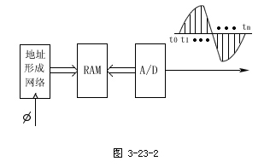
数字化信号发生器
二、实验说明与参考方案
1、A/D转换：
图 3-23-2 所示框图表示把要产生的波形在不同时刻的瞬时值存储到 RAM 中的方案。波形取值的时间间隔应和时钟周期一致。时钟的每一个周期形成一个新地址，相应的波形瞬时值经 A/D 转换后存入这个新地址之中。当输入到 A/D 转换器的电压不同时，则写入到 RAM 中的数字不同，将来所生产的波形也就不同。

Slide 5
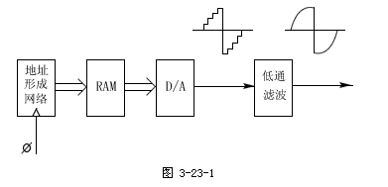
数字化信号发生器
2、D/A转换：
图 3-23-1 为数字化信号发生器的框图。欲产生的波形的
瞬时值已按顺序存储在 RAM 中，在时钟脉冲的作用下，地
址形成网络输出寻址信号，将相应地址中的数据从 RAM 中
读出，并输入到数模转换器 D/A 中，使其变为模拟量输
出。低通滤波器的作用是把断续的波形变成连续的。

Slide 6
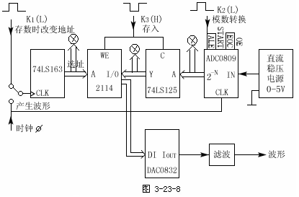
数字化信号发生器
3.参考方案

Slide 7
数字化信号发生器
三、实验内容
1、搭接你所设计的A/D转换电路，并将转换后的数字量存储到RAM 2114 中，检查 ADC0809 、 2114 的工作是否正常，并熟悉各端的作用，然后断开电源，不要拆线。
2、搭接你所设计的测试 D/A 转换器 DAC0832 工作情况的电路及滤波电路，测试其工作情况是否正常，并熟悉各端的作用。然后断开电源，不要拆线。
3、在实验内容1、 2 的基础上，将两部分联试：手动脉冲改变163的地址输出，将A/D转换后的0~15二进制数依次存入对应的2114存储器中，然后带电将163时钟移到连续时钟1KHZ上，用示波器观察D/A转换的输出波形。

Slide 8
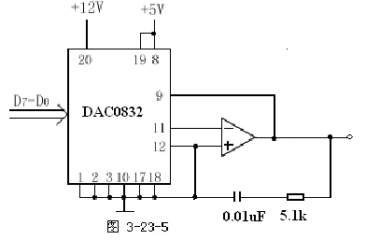
数字化信号发生器
注意：图 3-23-5 表示本次实验中 DAC0832 与运放的连接情况，并加入了一个低通滤波电路：

Slide 9
数字化信号发生器
四、注意事项
3、LM324正负12V电源不要接反；低通滤波电路要接上。
2、163的时钟是同步清零。
1、注意各芯片高低位的对应关系。

Slide 10
数字化信号发生器
6、0809的时钟要用1KHZ或以上的时钟。
5、直流稳压电源要与电路共地。
4、2114不用的地址线不能悬空，应接固定电平。

Slide 11
数字化信号发生器
1
2
先将16个数依次对应存好到2114之后，再依次读出给老师检查。
最后将此数字化信号发生器输出的锯齿波波形和滤波之后的波形给老师检查。

Slide 12
数字化信号发生器
五、总结报告要求
1
2
写出波形发生器的设计原理，画出逻辑原理图，并将测试结果画到坐标纸上。
把转换的模拟电压值与放大器输出的锯齿波形的台阶电压对照，是否满足要求，其精度如何。

Slide 13
The End!

